Slide 1
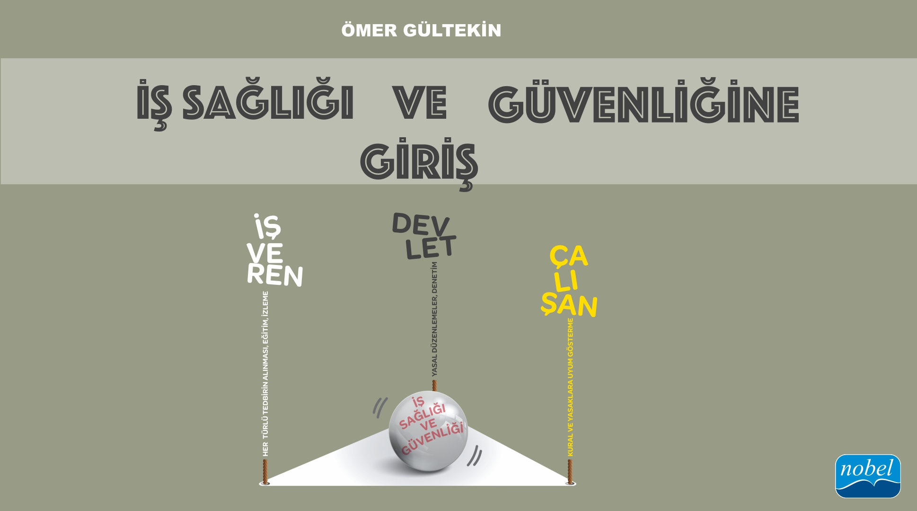

Slide 2

7.Bölüm
İŞ SAĞLIĞI VE
GÜVENLİĞİ ALANINDA
İŞ YERİNDE YAPILACAK ÇALIŞMALAR
A

Slide 3

7.1 ORTAMA YÖNELİK ALINACAK TEDBİRLER
7.2 EĞİTİM, BİLGİLENDİRME, TALİMATLAR
7.3 İŞ SAĞLIĞI VE GÜVENLİĞİ YÖNETİM SİSTEMİNİN
OLUŞTURULMASI

Slide 4
İŞ SAĞLIĞI VE
GÜVENLİĞİ ALANINDA
İŞ YERİNDE YAPILACAK ÇALIŞMALAR
İş Sağlığı ve güvenliğinin amacı doğrultusunda iş kazası ve meslek hastalıklarını önlemek adına iş kazası ve meslek hastalıklarının sebepleri, insan ve insan dışı gibi kaynakların irdelenmesi ve ortadan kaldırılması gerekliliği ortaya çıkmaktadır.

Slide 5
ORTAMA YÖNELİK ALINACAK TEDBİRLER
Yapılan araştırmalarda iş kazalarında en büyük oranın kişiye bağlı nedenlerin (tehlikeli davranışlar) oluşturduğu ve bu nedenleri ortadan kaldırmada eğitim en etkili yöntem olarak gösterilmekte.
Bu yüzden sıralamada eğitimlerin başta olması gerekliliği düşülebilir.

Slide 6
7.1.1 Risk Analiz, Değerlendirilmesi ve Risk Yönetimi
7.1.2 Periyodik Kontroller

Slide 7
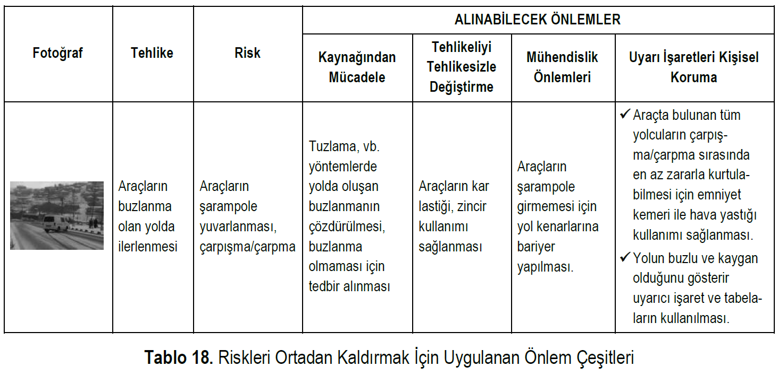

Slide 8
EĞİTİM,
BİLGİLENDİRME,
TALİMATLAR
İş kazalarında büyük oranı oluşturan kişisel, çalışan kaynaklı, tehlikeli davranış olarak nitelendirilen nedenleri önlemek, ortadan kaldırmak için bu alanda yapılacakları kişinin işe uygun hâle getirilmesi ya da kişinin işe uygunluğunun kontrolleri ya da uygun işe yerleştirilmesi gibi başlıklar altında toplayabiliriz.

Slide 9
7.2.1 Mesleki Eğitim
7.2.2 İş Sağlığı ve Güvenliği Temel Eğitimi
7.2.3 İşe Başlama Eğitimi
7.2.4 Diğer Eğitim, Bilgilendirme ve Talimatlar

Slide 10
İŞ SAĞLIĞI VE
GÜVENLİĞİ YÖNETİM
SİSTEMİNİN OLUŞTURULMASI
İş sağlığı ve güvenliği yönetim sisteminin iş sağlığı ve güvenliğine doğruda katkısı olmadığı düşünülse de, uzun vadede iş güvenliğinin içselleştirilmesi ve güvenlik kültürünün yerleşmesi adına katkısı büyüktür.
Özellikle çalışan sayısının fazla olduğu ve kapasitesi büyük ve geniş olan işyerlerinde iş sağlığı ve güvenliği çalışmalarını izlemek ve kontrol etmek adına görev ve sorumlulukları dağılımı önemlidir.

